Slide 1

Recomendador de anime
una presentación de Jesús Martínez

Slide 2
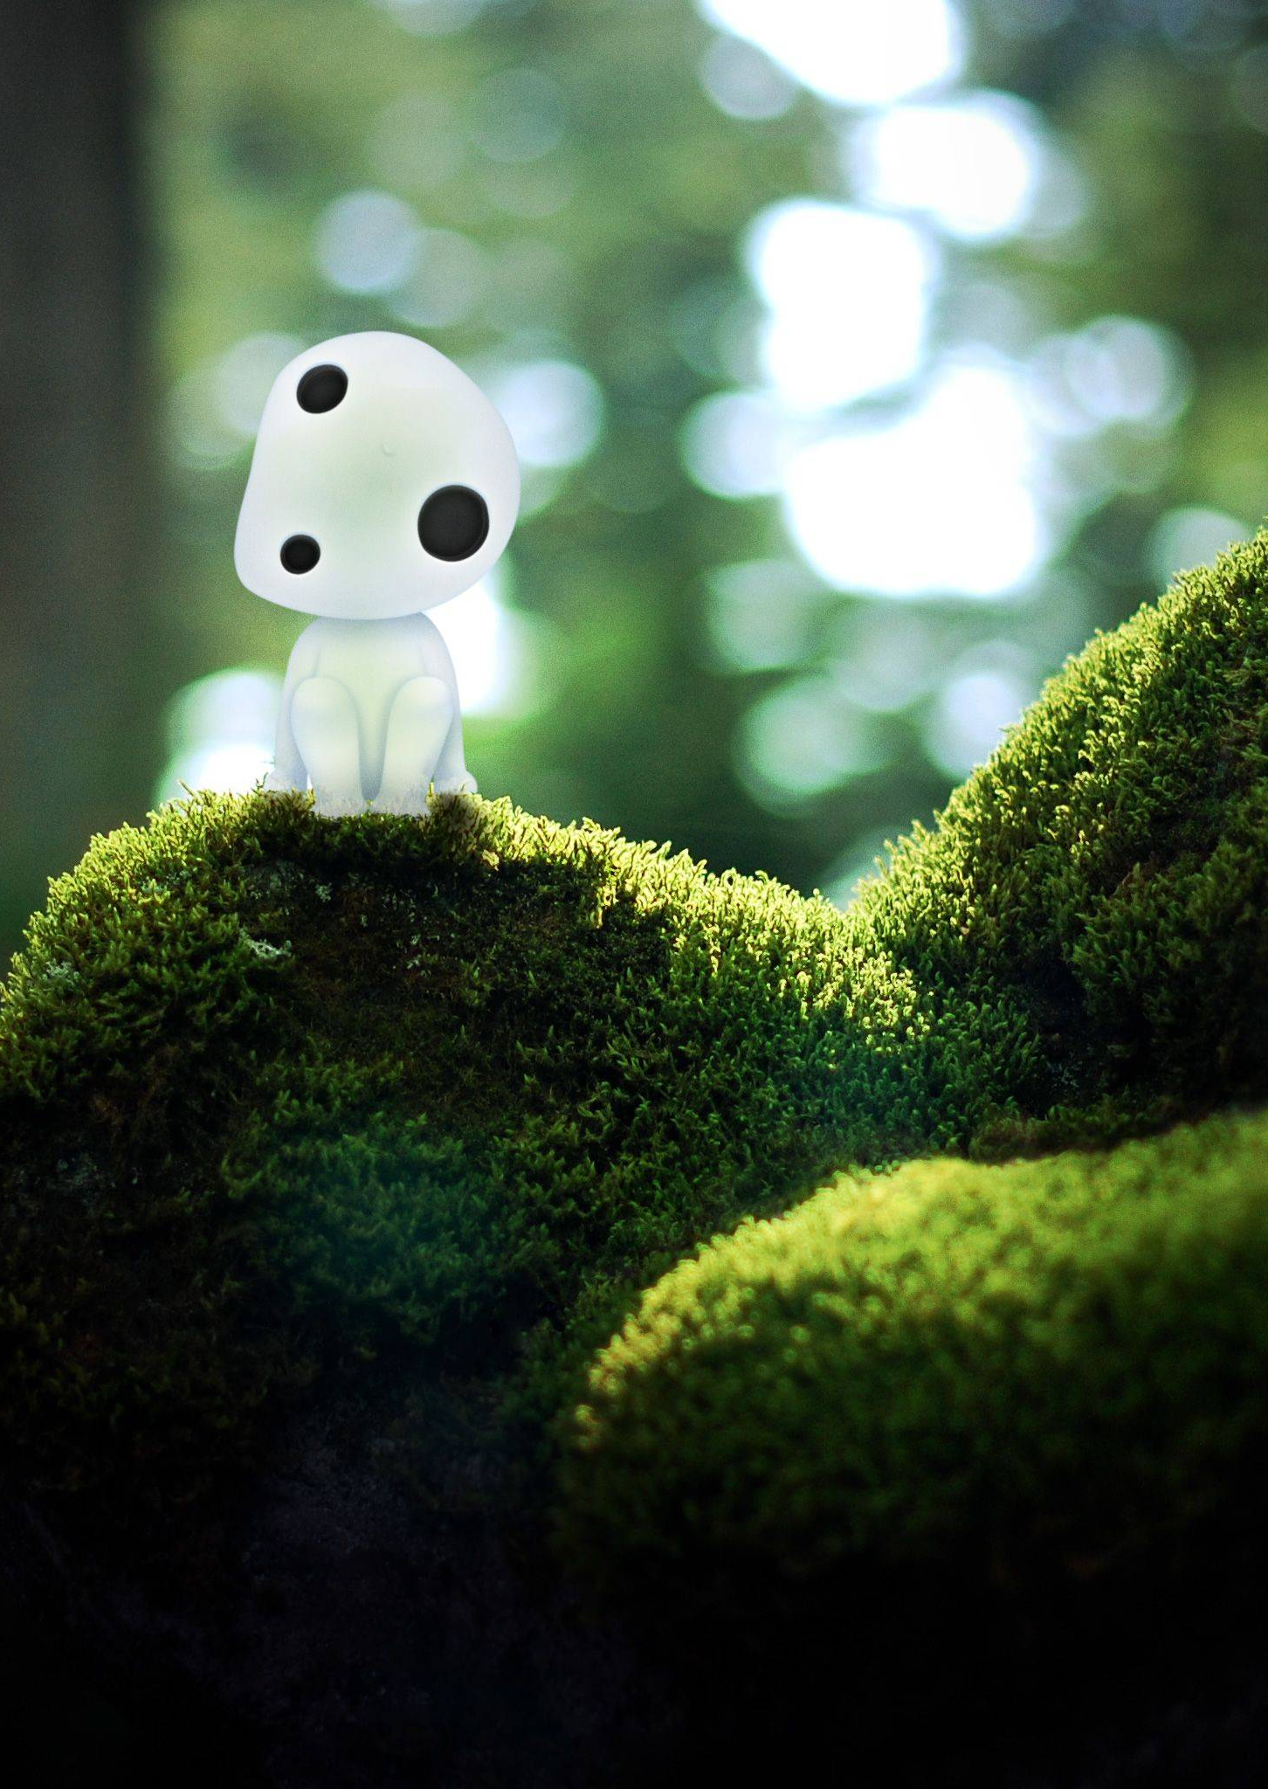
Contenido
3 | Introducción
4 | Pasos que se siguieron
5 | Código
6 | Demostración
9 | conclusión

Slide 3

INTRODUCCIÓN
Este proyecto surgio de la idea de que al yo ser un amante del anime, varias personas conocidas de vez en cuando se acercaban a mi para preguntar sobre que animes les podía recomendar.

Slide 4
Pasos que se siguieron
Obtención de datos
Kaggle
RapidAPI (Anime DB)
Eliminar nulos
Eliminar duplicados
Tener los datos necesarios
Limpieza de datos
Buscar información relacionada sobre los recomendadores
Entender las bibliotecas
Aplicar lo aprendido
código

Slide 5
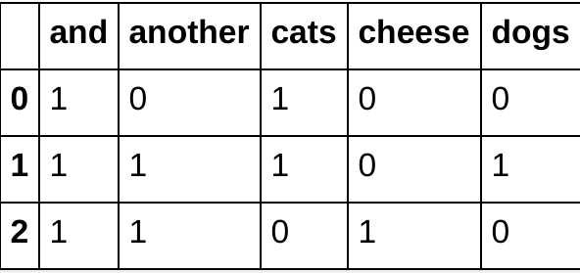
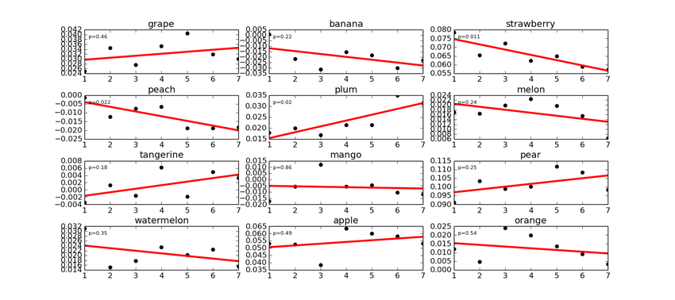
Paréntesis
TF-IDF (frecuencia de término – frecuencia inversa de documento)
Similitud del Coseno
Evalúa la importancia de una palabra en un documento dentro de una colección de documentos.
Es una medida que cuantifica qué tan similares son dos vectores de características.

Slide 6





Código
Paso 1
Paso 2
Paso 3
Paso 4
Paso 5
Crear la matriz TF-IDF de el genero de los animes
Calcular las puntuaciones de similitud de coseno de el genero de los animes
Obtener el índice de la serie de TV proporcionada por el usuario
Calcular las puntuaciones de similitud de la serie con la base de datos de animes
Ordenar las puntuaciones y obtener las 5 mejores

Slide 7

Ganglands
Géneros
Series de acción y aventura,
Series sobre crímenes,
Thrillers de TV
Sinopsis
Para proteger a su familia de un poderoso narcotraficante, el hábil ladrón Mehdi y su banda terminan envueltos en una violenta disputa por el territorio.

Slide 8

Michiko to Hatchin
Géneros
Anime
Aventura
Acción/Aventura
Crimen
SINOPSIS
Michiko una criminal fugada y una joven chica hacen un viaje por una tierra sin ley en busca de un hombre de su pasado.

Slide 9



Animes recomendados
Michiko to Hatchin
Akame ga Kill!
Tales of Zestiria the X
Origami Warriors

Slide 10
En Conclusión
Se consiguió el resultado esperado, más no el más optimo. Por lo que en un futuro cercano quiero mejorar el modelo consiguiendo más información, también mejorar la calidad de los datos que ya tengo, además de agregar algunos títulos que faltaron por falta de información de estos y tiempo.

Slide 11

MUCHAS GRACIAS
(6) Jesús David Martínez Arenas | LinkedIn
Jesus.dmartinezarenas@outlook.com

